Slide 1
Môn: Chính tả - Lớp 4

Slide 2
Chính tả:
Kiểm tra bài cũ:
thời tiết
nhiệt tình
công việc
sắp xếp
tinh xảo
bổ sung

Slide 3
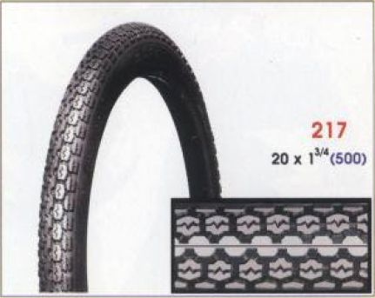
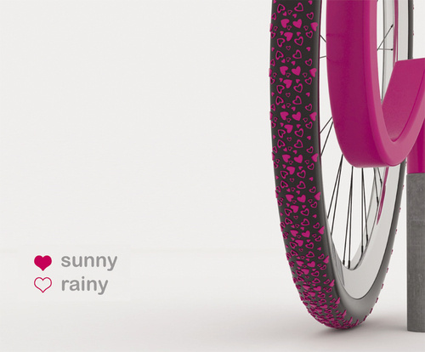
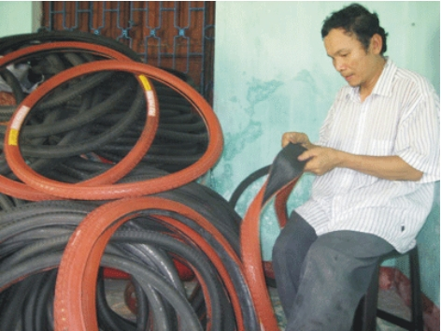
Chính tả:

Slide 4
Chính tả:
Nghe - Viết: Cha đẻ của chiếc lốp xe đạp
Phân biệt: tr/ch, uôt/uôc
Hoạt động 1: Tìm hiểu nội dung bài viết.
Hoạt động 2: Hướng dẫn viết từ khó.
Hoạt động 3: Viết chính tả
Hoạt động 4: Làm bài tập

Slide 5
Chính tả
Nghe -Viết:Cha đẻ của chiếc lốp xe đạp
Phân biệt : tr/ ch, uôt/ uôc
Hoạt động 1: Tìm hiểu nội dung bài viết.
* Đọc đoạn văn:Cha đẻ của chiếc lốp xe đạp SGK/14
Hỏi: - Trước đây bánh xe đạp được làm bằng gì?
- Sự kiện nào làm Đân -lớp nảy sinh ý nghĩ làm lốp xe đạp?
- Phát minh của Đân -lớp được đăng kí chính thức vào năm nào?

Slide 6
Chính tả
Nghe -Viết: Cha đẻ của chiếc lốp xe đạp
Phân biệt : tr/ch, uôt/uôc
Hoạt động 2: Hướng dẫn viết từ khó

Slide 7
Chính tả
Nghe -Viết:Cha đẻ của chiếc lốp xe đạp
Phân biệt : tr/ ch/, uôt / uôc
Vào cuối thế kỉ XIX, bánh xe đạp còn làm bằng gỗ,nẹp sắt, do đó đi lại rất xóc. Người đầu tiên sáng chế ra chiếc lốp xe bằng cao su là Đân-lớp,một học sinh nước Anh. Từ một lần suýt ngã vì vấp phải ống cao su dẫn nước, Đân -lớp đã nghĩ ra cách cuộn ống cao su cho vừa bánh xe rồi bơm hơi căng lên thay cho gỗ và nẹp sắt. Phát minh của Đân-lớp được đăng kí chính thức vào năm 1880. Về sau, lốp xe đạp có thêm chiếc săm bơm căng hơi nằm bên trong.
Theo Vũ Bội Tuyền

Slide 8
Chính tả
Nghe -Viết:Cha đẻ của chiếc lốp xe đạp
Phân biệt : tr/ ch/, uôt / uôc
Hoạt động 3: Viết chính tả

Slide 9
Chính tả
Nghe -Viết:Cha đẻ của chiếc lốp xe đạp
Phân biệt : tr/ ch/, uôt / uôc
Vào cuối thế kỉ XIX, bánh xe đạp còn làm bằng gỗ,nẹp sắt, do đó đi lại rất xóc. Người đầu tiên sáng chế ra chiếc lốp xe bằng cao su là Đân-lớp,một học sinh nước Anh. Từ một lần suýt ngã vì vấp phải ống cao su dẫn nước, Đân -lớp đã nghĩ ra cách cuộn ống cao su cho vừa bánh xe rồi bơm hơi căng lên thay cho gỗ và nẹp sắt. Phát minh của Đân-lớp được đăng kí chính thức vào năm 1880. Về sau, lốp xe đạp có thêm chiếc săm bơm căng hơi nằm bên trong.
Theo Vũ Bội Tuyền

Slide 10
Chính tả
Nghe -Viết:Cha đẻ của chiếc lốp xe đạp
Phân biệt : tr/ ch/, uôt / uôc
Hoạt động 4: Làm bài tập
Bài 2: Điền vào chỗ trống:
a. ch hay tr
...uyền ...ong vòm lá
...im có gì vui
Mà nghe ríu rít
Như ...ẻ reo cười?
Nguyễn Bao

Slide 11
Chính tả
Nghe -Viết:Cha đẻ của chiếc lốp xe đạp
Phân biệt : tr/ ch/, uôt / uôc
Hoạt động 4: Làm bài tập
Bài 2: Điền vào chỗ trống:
a. Chuyền trong vòm lá
Chim có gì vui
Mà nghe ríu rít
Như trẻ reo cười?
Nguyễn Bao

Slide 12
Chính tả
Nghe -Viết:Cha đẻ của chiếc lốp xe đạp
Phân biệt : tr/ ch/, uôt / uôc
Hoạt động 4: Làm bài tập
Bài 2. Điền vào chỗ trống:
b. uôt hay uôc?
- Cày sâu c... bẫm.
- Mua dây b... mình.
- Th... hay tay đảm.
- Ch... gặm chân mèo.

Slide 13
Chính tả
Nghe -Viết:Cha đẻ của chiếc lốp xe đạp
Phân biệt : tr/ ch/, uôt / uôc
Hoạt động 4: Làm bài tập
Bài 2. Điền vào chỗ trống:
b. uôt hay uôc?
- Cày sâu cuốc bẫm.
- Mua dây buộc mình.
- Thuốc hay tay đảm.
- Chuột gặm chân mèo.

